Slide 1
¿Qué Geografías para qué educación?
Souto González,

Slide 2
La importancia de la Educación Geográfica
la importancia de la educación geográfica para poder hacer frente a estos retos que aparecen en desde el siglo XXI.
A lo largo del pasado histórico, la geografía ha servido a la cultura hegemónica en la formación de personas que entendían el territorio como patrimonio colectivo, lo que daba lugar a un sentimiento de identidad patrio, o bien como un conjunto de recursos diversos que eran susceptibles de explotación por la actividad humana

Slide 3
Cuando destacamos la aportación de la geografía a la formación ciudadana no nos referimos sólo a sus aspectos pragmáticos: en localizar un lugar adecuado guiándose con un mapa en una ciudad, si no en la capacidad de esta materia para plantear cuestiones relativas a la manera de organizar el espacio los diferentes agentes sociales

Slide 4
La geografía, su propio objeto de conocimiento pretende ser una síntesis entre el medio natural y la acción antrópica, entre las explicaciones de las ciencias físicas y las sociales.
En el campo de la educación obligatoria la geografía debía consolidar su posición en el conjunto de las ciencias sociales, lo que le daba lugar a que abandonara sus preocupaciones ambientales

Slide 5
Los diferentes contextos sociales de los investigadores y profesores
Respecto al papel que juega la geografía en la investigación sobre el espacio me parece de gran importancia fijar las relaciones que se establecen entre el sujeto investigador y el objeto de investigación
En un caso el investigador formula su proyecto a partir de una necesidad sentida por la población e interpretada por él desde su particular ideología y rigor académico, que se transforma en una hipótesis de trabajo

Slide 6
2.Los modelos educativos y las teorías geográficas: De las teorías paradigmáticas de aprendizaje a la diversidad social.
Existen diversas maneras de organizar los modelos curriculares; o sea, cómo y qué se enseña.
A menudo, en los ámbitos educativos, se identifica el saber académico con el conocimiento teórico y la enseñanza de los profesores en el aula con la práctica docente.

Slide 7
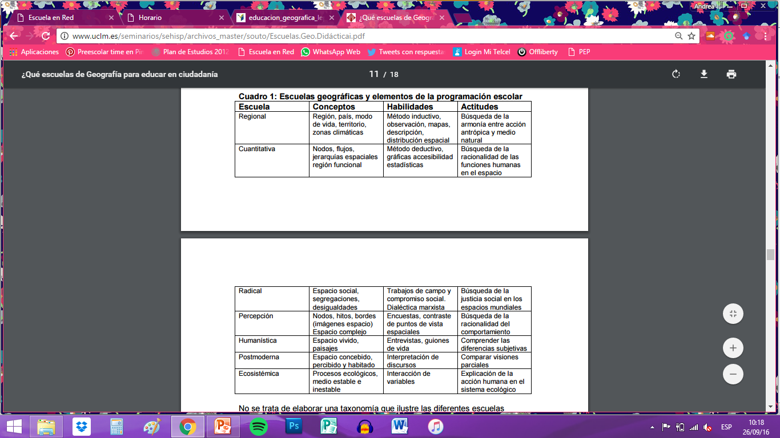
El diálogo entre paradigmas y modelos educativos
El cuadro 1 nos ofrece una perspectiva de las aportaciones que pueden realizar las distintas geografías a la elaboración de un modelo escolar

Slide 8
Una alternativa: los proyectos curriculares y el modelo del profesor investigador
El profesor-investigador tiene un campo de trabajo en la propia aula escolar, siendo su objeto de análisis el propio aprendizaje de los alumnos.

Slide 9
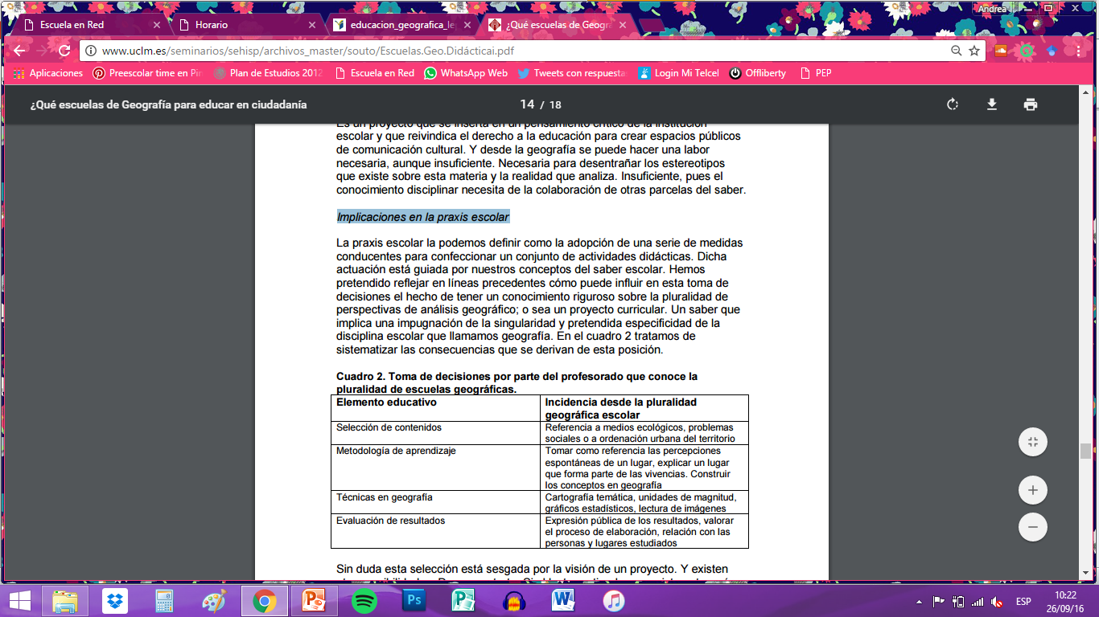
Implicaciones en la praxis escolar

